Slide 1
7.2分子的热运动

Slide 2
阅读课文，思考下列问题：
1、什么是扩散现象？
所谓扩散现象，指的是不同物质相互接触时，可以彼此进入对方中去的现象.说明分子在不停地做无规则运动，说明分子间有间隙
2、什么是布朗运动？布朗运动是分子运动吗？
布朗运动是悬浮在液体(气体）中的固体微粒永不停息的无规则运动；反映了液体分子永不停息无规则运动
3、布朗运动与哪些因素直接相关？
颗粒大小、液体温度
4、什么是热运动？
物理学中分子永不停息的无规则运动称为热运动

Slide 3
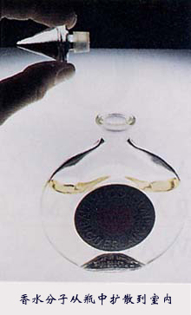
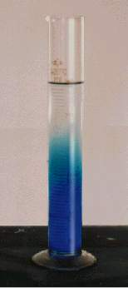
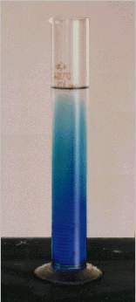
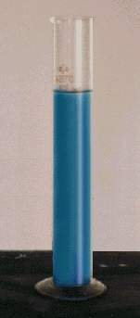
1、打开香水瓶后
2、硫酸铜和水的扩散
十天
二十天
三十天

Slide 4
固体之间可以发生扩散现象吗？
实验前
叠放在一起
五年后
铅块
铅块
铅块
金块
金块
金块
彼此扩散一毫米
固体之间可以发生扩散现象。

Slide 5
一：扩散现象
1.定义：不同物质相互接触时彼此进入对方的现象叫做扩散
2.原因：物质分子的无规则运动
扩散现象在气体、液体、固体都能发生．
3. 温度越高，扩散现象越明显
4.扩散现象说明
（1）直接说明了组成物体的分子总是不停地做无规则运动
（2）分子间有间隙

Slide 6
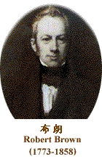
二、布朗运动
布朗是英国的一位植物学家。1827年，布朗用显微镜观察植物的花粉微粒悬浮在静止水面上的形态时，却惊奇地发现这些花粉微粒在不停地作无规则运动。布朗经过反复观察后，写下了这样的一段文字：“我确信这种运动不是由于液体的流动所引起，也不是由于液体的逐渐蒸发所引起，而是属于粒子本身的运动。”
布朗运动：悬浮在液体(气体）中的固体微粒永不停息的无规则运动叫做布朗运动．

Slide 7
追踪一个微粒的运动
将每隔30s观察到的微粒的位置，用直线把他们依次连接起来。
图中的连线是不是花粉微粒运动的实际路线？
不是
4

Slide 8
布朗运动
是怎样产生的
？

Slide 9
一颗微粒受到液体分子撞击的情景
V
V
悬浮的微粒足够小时，受到的来自各个方向的液体分子的撞击作用是不平衡的。在某一瞬间，微粒在某个方向受到的撞击作用强，致使微粒运动。在下一瞬间，微粒在另一方向受到的撞击作用强，致使微粒又向其它方向运动。这样，就引起了微粒的无规则运动。
I
I

Slide 10
2．布朗运动产生的原因：大量液体分子永不停息地做无规则运动时，对悬浮在其中的微粒撞击作用的不平衡性是产生布朗运动的原因．即：液体分子永不停息的无规则运动是产生布朗运动的原因．
布朗运动是悬浮小颗粒(足够小)的无规则运动，不是液体分子的无规则运动。也不是固体分子的无规则运动；而是反映了液体分子在不停地做无规则的热运动。
布朗运动不是分子的运动

Slide 11
影响因素—颗粒大小
颗粒越大越明显还是越小越明显？
每一瞬间受到液体
分子撞击的数目少
颗粒越小
受力极易不平衡
同时跟它撞击
的分子数多
受力的平均效果互相平衡
颗粒越大
质量大，惯性大
运动状态难改变

Slide 12
影响因素—温度高低
温度的升高微粒的布朗运动越加激烈吗？
温度升高，反映了液体分子运动的平均动能增大。液体分子对微粒的碰撞次数将增加，而且每次撞击作用将增强。这就使微粒受到来自各方向的液体分子的撞击作用的不平衡现象加剧，引起微粒的布朗运动越加激烈

Slide 13
4.布朗运动的特点：
无规则；
永不停息；
温度越高，颗粒越小，运动越激烈；
布朗运动能够在液体和气体中发生！

Slide 14
课堂练习
关于布朗运动，如下说法正确的是：
A.布朗运动是花粉分子无规则运动。
B.布朗运动是由于花粉微粒内部分子间的碰撞引起的。
C.温度越高，布朗运动越明显。
D.布朗运动是分子运动的间接结果。
C
D

Slide 15
5. 扩散现象和布朗运动的区别：
（1）所谓扩散现象，指的是不同物质相互接触时，可以彼此进入对方中去的现象.
（2）所谓布朗运动，指的是悬浮在液体（或气体）中的固体颗粒所作的无规则运动.
（3）扩散现象是分子运动的直接证明；布朗运动间接证明了液体分子的无规则运动.

Slide 16
三、热运动
扩散现象和布朗运动都表明分子在永不停息地作无规则的运动，而且温度越高，分子的无规则运动就越激烈。
这说明物体的温度高低是与内部分子无规则运动的剧烈程度直接相关的。
物理学中分子永不停息的无规则运动称为热运动

Slide 17

从较暗的房间里观察到入射阳光的细光束中有悬浮在空气里的尘埃微粒在左右上下游动，尘埃微粒的运动是布朗运动吗？为什么？
不是

Slide 18
1、在长期放着煤的墙角处，地面和墙角相当厚的一层染上黑色，这说明（ ）
A、分子是在不停的运动着
B、煤是由大量分子组成的
C、分子之间是有空隙的
D、物体之间有相互作用力
AC
2.“布朗运动”是说明分子运动的重要实验事实。则布朗运动是指：（ ）
A：液体分子的运动；
B：悬浮在液体中的固体分子的运动；
C：悬浮在液体中的固体颗粒的运动；
D：液体分子和固体分子的共同运动；
C

Slide 19
3 下列现象中,能说明分子是不断运动着的是（ ）
A：将香水瓶打开后能闻到香味；
B：汽车开过后,公路上尘土飞扬；
C：洒在地上的水,过一段时间就干了；
D：悬浮在水中的花粉做无规则运动；
A、 C 、D

Slide 20
小结：
1、扩散现象是物体本身的分子作永不停息的无规则运动的结果
2、布朗运动反映了液体或气体内部分子作永不停息、无规则的热运动。
3、布朗运动是悬浮小颗粒的运动，不是分子的运动。
4、布朗运动的运动剧烈程度跟液体或气体的温度及小颗粒的大小直接相关。
5. 分子永不停息的无规则运动称为热运动

